Slide 1

Lab Book 2.0. Couplers
Student: Jaime Lloret Cuñat y Aina Perelló Roselló

Slide 2
Instructions General
SCRIPTS
From GitHub →
Fork the repo: https://github.com/cccanvas-upv/cifoin-lab2.git
Clone the repo using VSCode
Terminal + ‘uv sync’
Run the Jupyter Notebook:
COUPLERS_Student.ipynb
Cross-Sections to be studied:
w (width)
w (width)
h
(height)
Core
Core
h
(height)
MMI Body
g
(gap)
Cladding
Cladding
Directional coupler (DC)
Multimode Interference (MMI) coupler

Slide 3
Directional coupler

Slide 4

Learning outcome #1 – Directional coupler cross-section in GDSFactory
INSTRUCTOR:
Present Python and GDSFactory implementation of DC cross-section
Describe how to obtain the beating length $L_{π}$
Describe the outputs.
ALL EXAMPLE #1: waveguide width 1.2 µm, gap between waveguides 0.6 µm, deep wvg, wavelength start and end same 1.55 µm → all ”Run”
ALL: Follow instructor, that will show how to 1) plot mode, 2) explore the results (neff …)
Document all your results (neff, plot fields of different modes, comparison between different polarizations…)

Slide 5
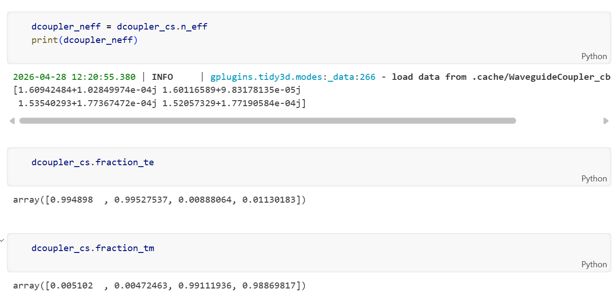
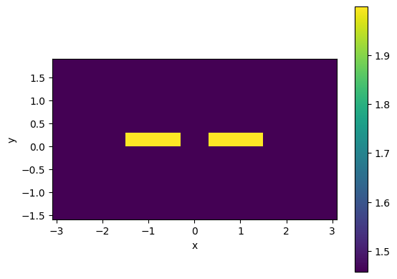
Cross-Section Definition and parameters
Se aprecia una alta pureza modal en ambas polarizaciones, destacando un confinamiento más fuerte en los modos TE. Esto se debe a que los modos TE son los que presentan los mayores índices efectivos debido a la distribución del campo.
También se aprecia la sección transversal de la guía definida. Al ser de tipo Deep el slab es de 0 mm.

Slide 6
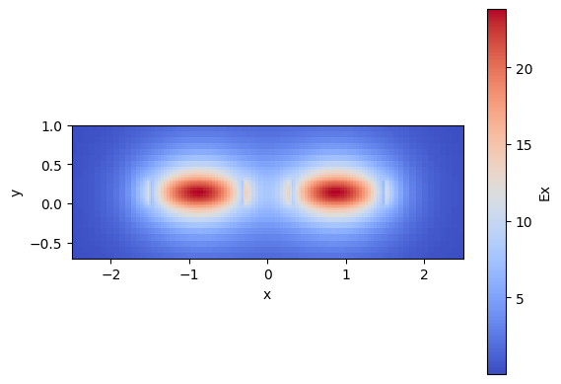
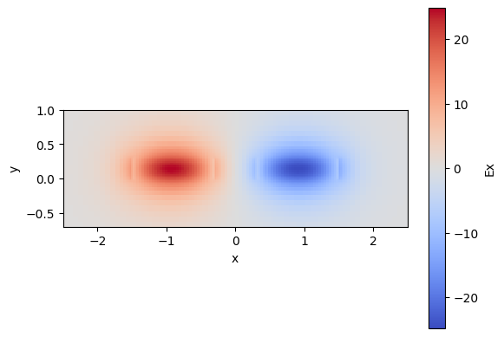
Simulations
Se observan las distribuciones de los supermodos simétrico y antisimétrico del modo TE. Se puede ver como van bastante confinados ya que esta bastante centrado alrededor de la guía.
El de la derecha muestra el antisimétrico debido a la polaridad del campo mientras que el de la izquierda muestra el simétrico,

Slide 7
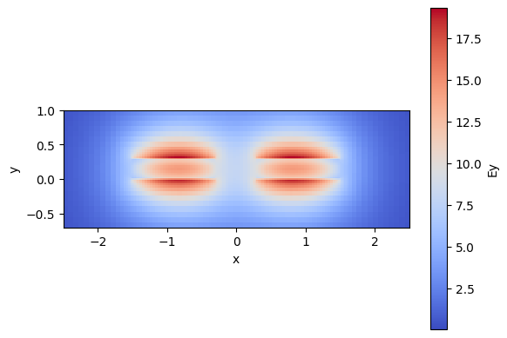
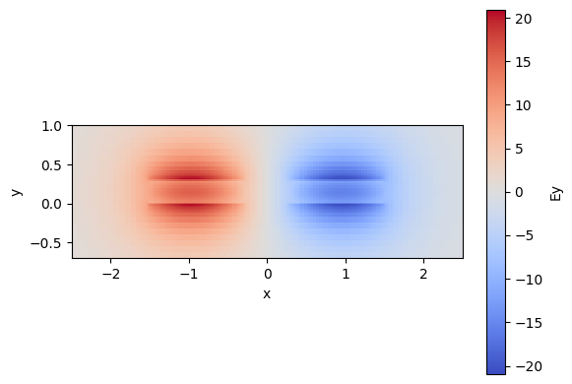
Simulations
Se observan las distribuciones de los supermodos simétrico y antisimétrico del modo TM. Se puede ver como van bastante confinados pero no tanto como para el caso anterior ya que ahora se nota un poco mas difusa la frontera de la concentración del campo alrededor del núcleo.
El de la derecha muestra el antisimétrico debido a la polaridad del campo mientras que el de la izquierda muestra el simétrico,

Slide 8
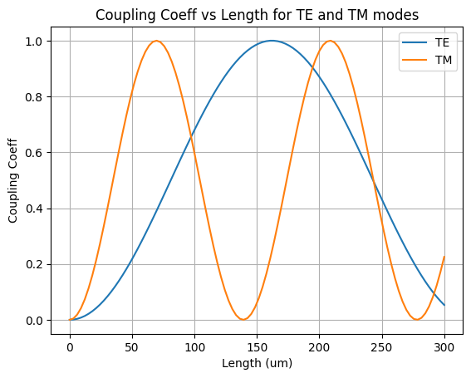
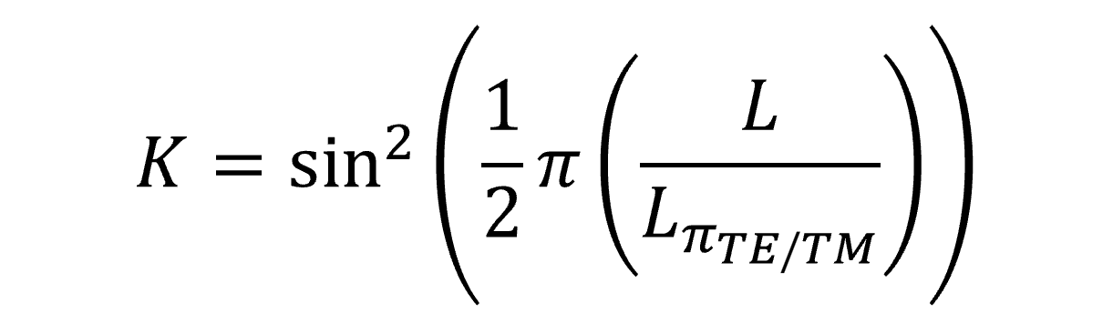
Learning outcome #2 – Directional coupler length and coupling coefficient Wavelength 1.5 µm – width 1.2 µm – gap 0.6 µm – thickness 300 nm
El coeficiente de acoplo K representa la proporción de energía transferida entre los dos caminos de un acoplador. Cuando vale 1 el acoplo a la guía adyacente es total y lo contrario pasa cuando vale 0. Lpi consiste en la distancia necesaria para lograr el acoplo total de una guía a otra.
K será máxima cuándo L/Lpi sea impar. Cuando L/Lpi sea par, la energía transferida volverá de vuelta y k será 0.)

Slide 9
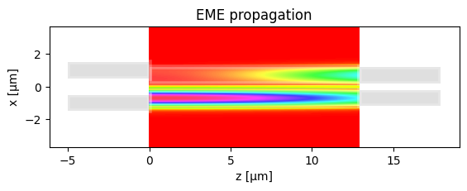
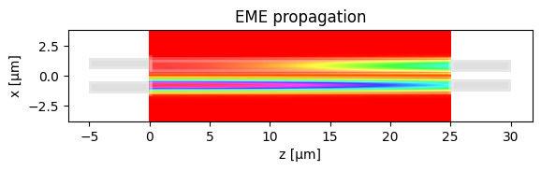
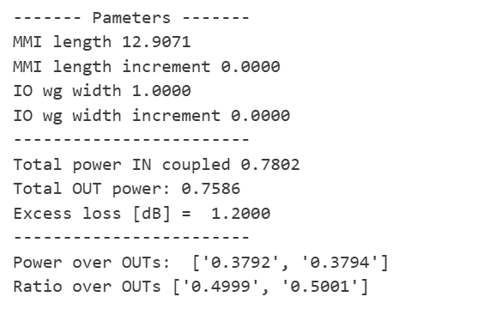
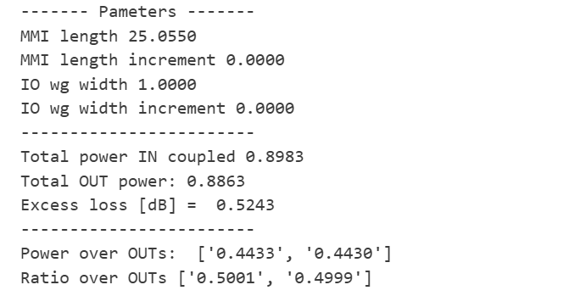
Learning outcome #3 – 2x2 Directional Coupler Wavelength 1.55 µm – Sweep gaps between 0.2 and 1.2 µm in steps of 0.2 µm
Se observan las simulaciones del acoplador direccional para los distintos tamaños de gap.

Slide 10
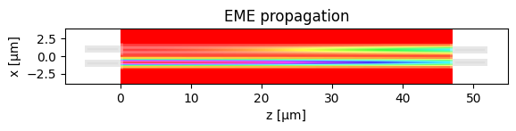
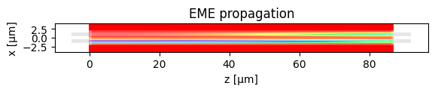
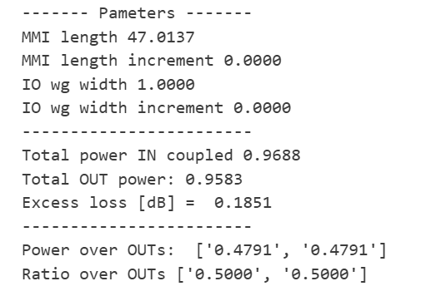
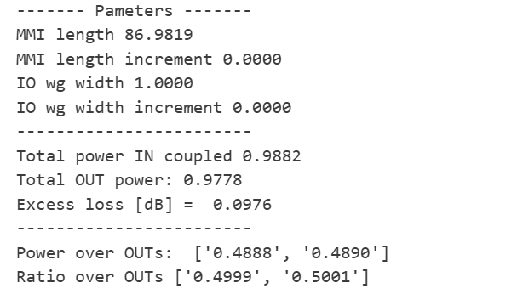
Learning outcome #3 – 2x2 Directional Coupler Wavelength 1.55 µm – Sweep gaps between 0.2 and 1.2 µm in steps of 0.2 µm

Slide 11
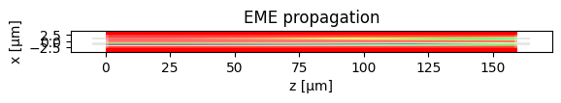

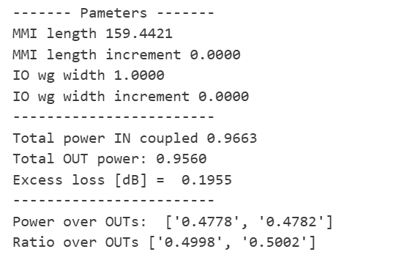
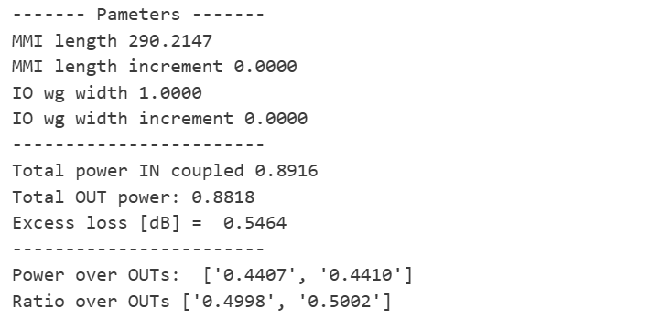
Learning outcome #3 – 2x2 Directional Coupler Wavelength 1.55 µm – Sweep gaps between 0.2 and 1.2 µm in steps of 0.2 µm
A medida que aumenta el gap, también se incrementa la longitud del acoplador necesaria para lograr un acoplamiento completo de la señal. En base a esto, se observa que las pérdidas de exceso disminuyen hasta alcanzar una longitud del MMI mínima, a partir de la cual vuelven a aumentar.
Por el contrario, la potencia total acoplada y la potencia en las salidas muestran un comportamiento inverso al de las pérdidas.

Slide 12
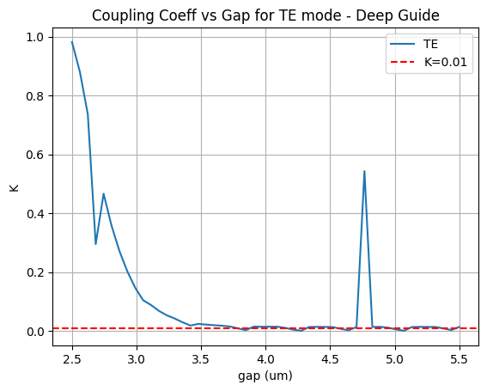
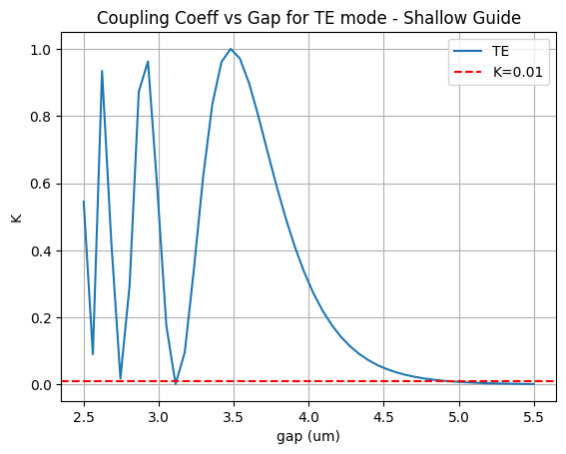
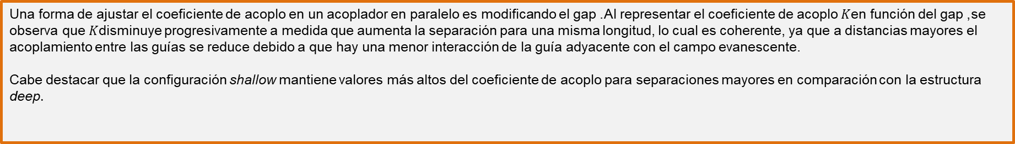
Learning outcome #4 – Parallel uncoupled waveguides – TE0 mode Wavelength 1.55 µm, width 1.0 µm, gap to be found for uncoupled wvgs
Una forma de ajustar el coeficiente de acoplo en un acoplador en paralelo es modificando el gap. Al representar el coeficiente de acoplo $K$en función del gap, se observa que $K$disminuye progresivamente a medida que aumenta la separación para una misma longitud, lo cual es coherente, ya que a distancias mayores el acoplamiento entre las guías se reduce debido a que hay una menor interacción de la guía adyacente con el campo evanescente.
Cabe destacar que la configuración shallow mantiene valores más altos del coeficiente de acoplo para separaciones mayores en comparación con la estructura deep.

Slide 13
Multimode Interferometer (MMI) Coupler

Slide 14

Learning outcome #5 – Multimode Interference (MMI) Coupler cross-section
INSTRUCTOR:
Present Python and GDSFactory implementation of DC cross-section
Describe how to obtain the length $L_{π}$
Describe the outputs.
ALL EXAMPLE #2: waveguide width 12 µm, gap between waveguides 0.6 µm, deep wvg, wavelength start and end same 1.55 µm → all ”Run”
ALL: Follow instructor, that will show how to 1) plot mode, 2) explore the results (neff …)

Slide 15
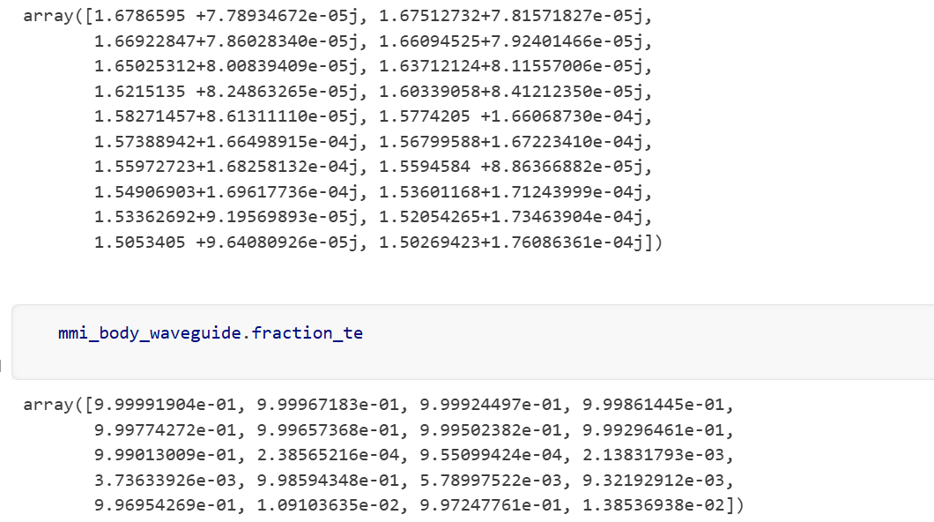
LO.5.1. Cross-Section definition and simulation
Se observan los distintos índices efectivos de los distintos modos existentes en el MMI además de la fracción de TE de cada uno de ellos. El análisis se realiza con lambda= 1550 nm.

Slide 16
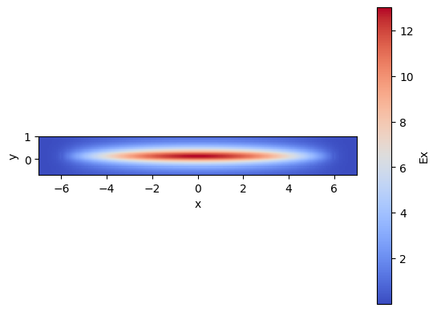
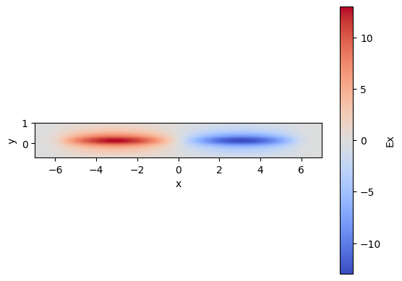
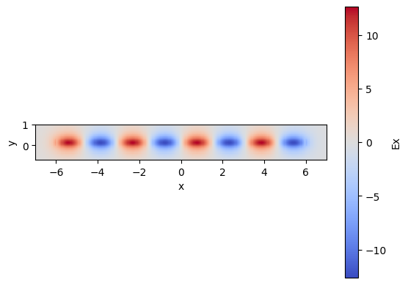
LO.5.1. Cross-Section definition and simulation
Podemos observar la distribución del campo eléctrico de 3 de los modos existentes. Se observa como los dos de la derecha son antisimétricos mientras que el de la izquierda es simétrico.

Slide 17
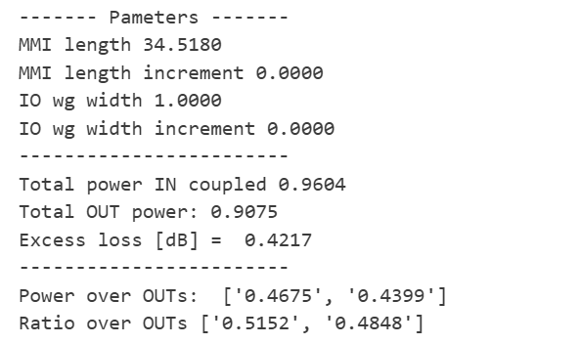
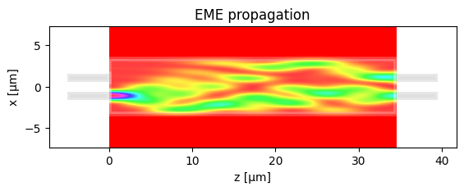
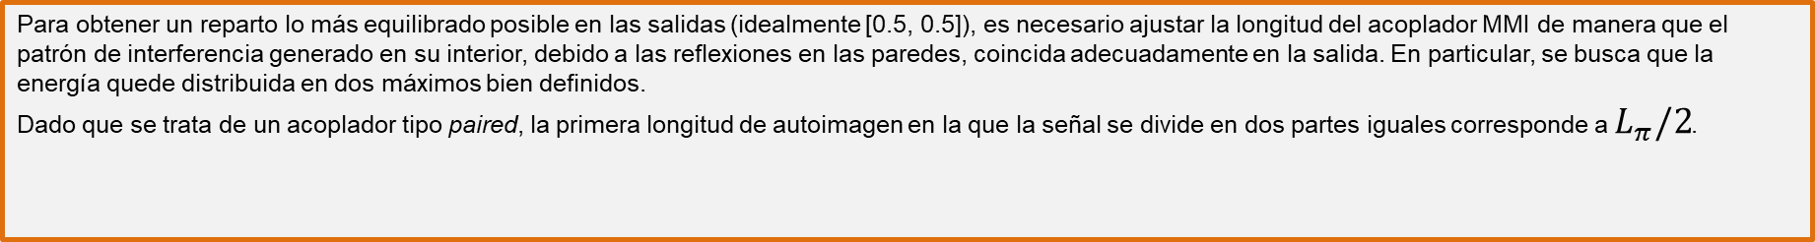
Learning outcome #6 – 6.1 2x2 Multimode Interference Coupler Wavelength 1.55 µm, wMMI = 6.6 µm
Para obtener un reparto lo más equilibrado posible en las salidas (idealmente [0.5, 0.5]), es necesario ajustar la longitud del acoplador MMI de manera que el patrón de interferencia generado en su interior, debido a las reflexiones en las paredes, coincida adecuadamente en la salida. En particular, se busca que la energía quede distribuida en dos máximos bien definidos.
Dado que se trata de un acoplador tipo paired, la primera longitud de autoimagen en la que la señal se divide en dos partes iguales corresponde a $L_{π}/2$.

Slide 18
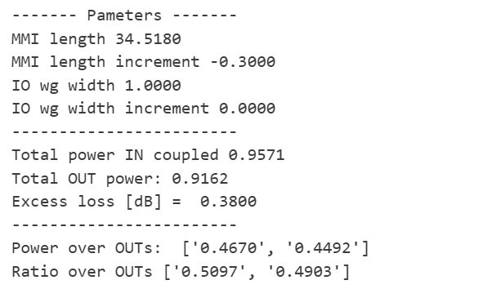

Learning outcome #6.2 – 2x2 Multimode Interference Coupler - Optimization Wavelength 1.55 µm, wMMI = 6.6 µm
Se ha optimizado tanto las pérdidas de exceso del acoplador como el reparto de potencia en las salidas. Esto se ha logrado ajustando la longitud del acoplador y la posición “v_c_l” en la representación de entradas y salidas, con el objetivo de favorecer la concentración de energía en los puertos de salida.
Como resultado, las pérdidas de exceso se han reducido de 0.4217 a 0.38, al mismo tiempo que se ha mejorado el equilibrio del reparto de potencia en las salidas.

Slide 19
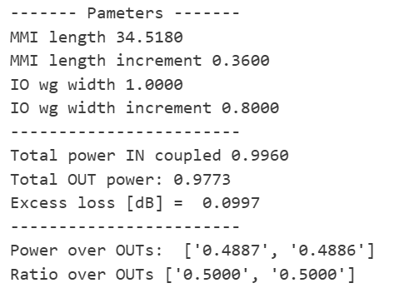
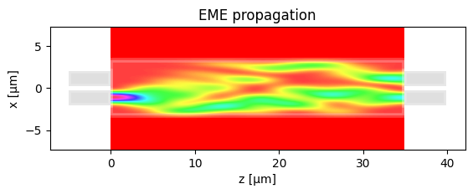
Learning outcome #6.3 – 2x2 Multimode Interference Coupler – Optimization (II) Wavelength 1.55 µm, wMMI = 6.6 µm
Finalmente, se ha aumentado el ancho de las guías de onda de entrada y salida. Con ello se ha conseguido alcanzar los objetivos: tener un ratio perfecto a las salidas y unas pérdidas de exceso menores a 0.1dB (0.0997).

Slide 20
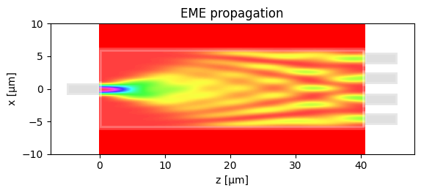
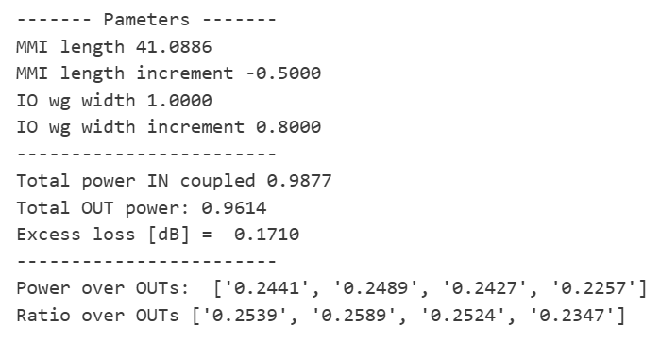
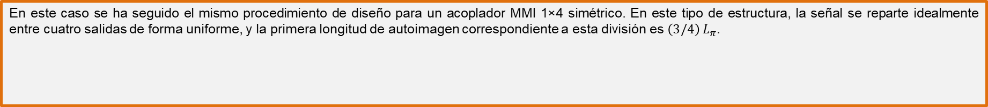
Learning outcome #7 – 1x4 Multimode Interference Coupler Wavelength 1.55 µm, wMMI = ? µm
En este caso se ha seguido el mismo procedimiento de diseño para un acoplador MMI 1×4 simétrico. En este tipo de estructura, la señal se reparte idealmente entre cuatro salidas de forma uniforme, y la primera longitud de autoimagen correspondiente a esta división es $\left(3/4\right) L_{π}$.

Slide 21
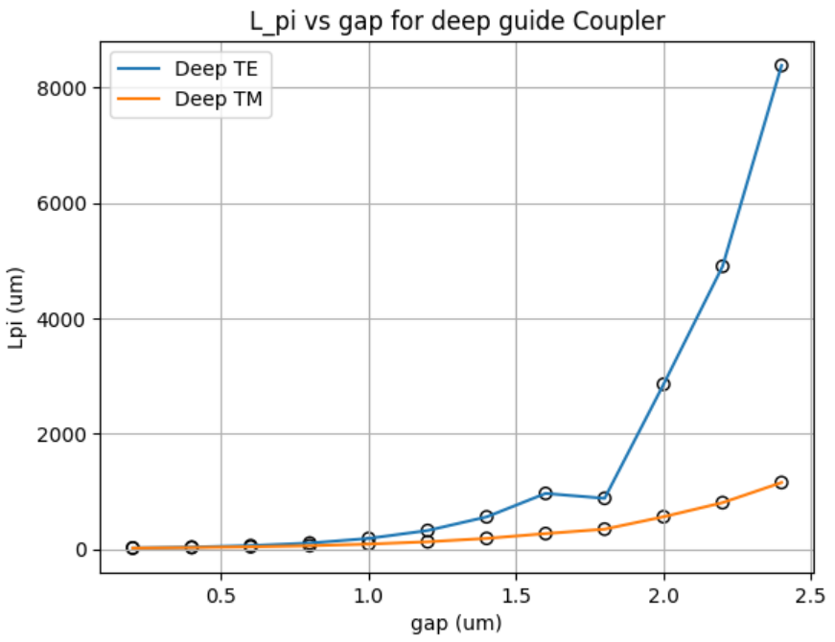
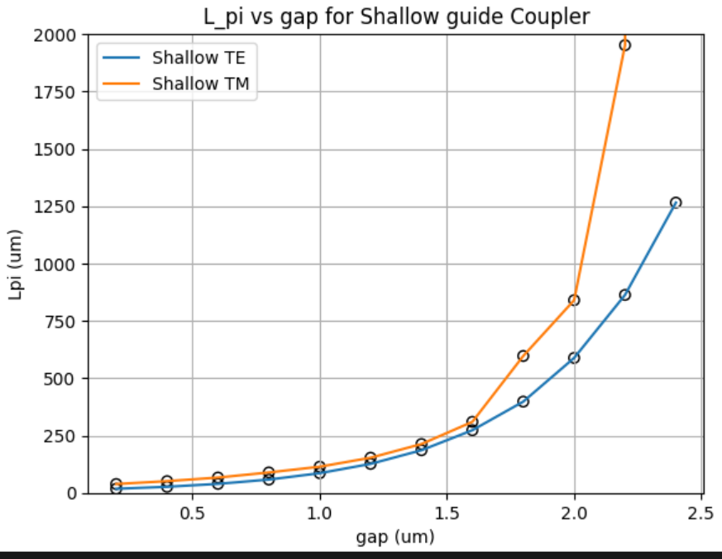
Extra #1 – Directional coupler gap dependence Wavelength 1.55 µm, width 1.0 µm, gap 0.2-2.4 µm (step 0.2 µm)
slab = 150nm
Para la guía Deep se observa que $L_{π}$aumenta de forma aproximadamente exponencial con el gap en ambas polarizaciones. Sin embargo, el crecimiento es mucho más pronunciado en TE que en TM, ya que el modo TE presenta un confinamiento lateral más fuerte.
En el caso de la shallow, el comportamiento del modo TM muestra un incremento más acusado para gaps grandes, debido a su menor confinamiento vertical, lo que lo hace más sensible a la separación entre guías. Por otro lado, el modo TE se mantiene más estable.

Slide 22
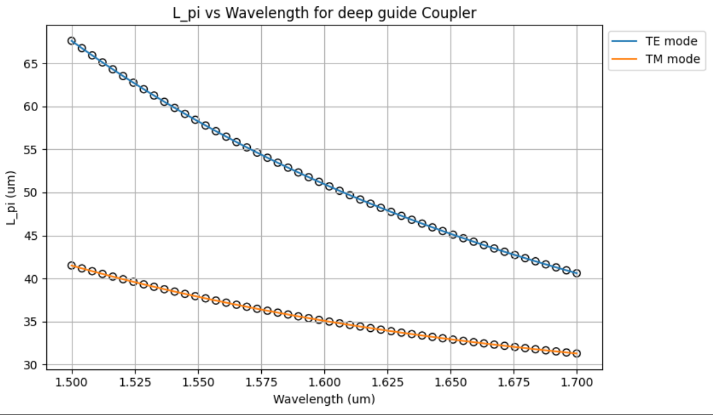
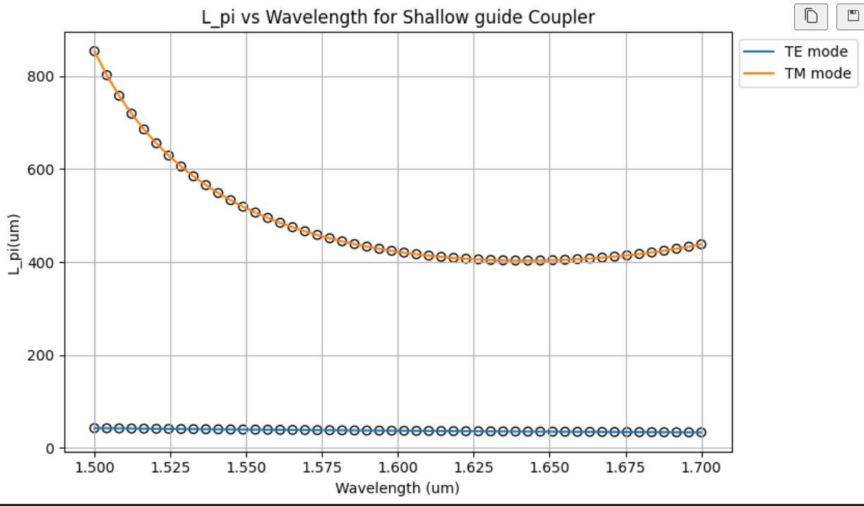
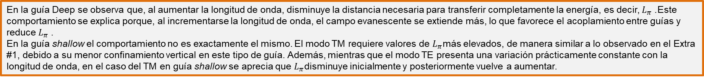
Extra #2 – Directional wavelength dependence Wavelengths from 1.5 to 1.7 µm, gap = 0.6 µm, width 1.0 µm
slab = 150nm
En la guía Deep se observa que, al aumentar la longitud de onda, disminuye la distancia necesaria para transferir completamente la energía, es decir, $L_{π}$. Este comportamiento se explica porque, al incrementarse la longitud de onda, el campo evanescente se extiende más, lo que favorece el acoplamiento entre guías y reduce $L_{π}$.
En la guía shallow el comportamiento no es exactamente el mismo. El modo TM requiere valores de $L_{π}$más elevados, de manera similar a lo observado en el Extra #1, debido a su menor confinamiento vertical en este tipo de guía. Además, mientras que el modo TE presenta una variación prácticamente constante con la longitud de onda, en el caso del TM en guía shallow se aprecia que $L_{π}$disminuye inicialmente y posteriormente vuelve a aumentar.

Slide 23
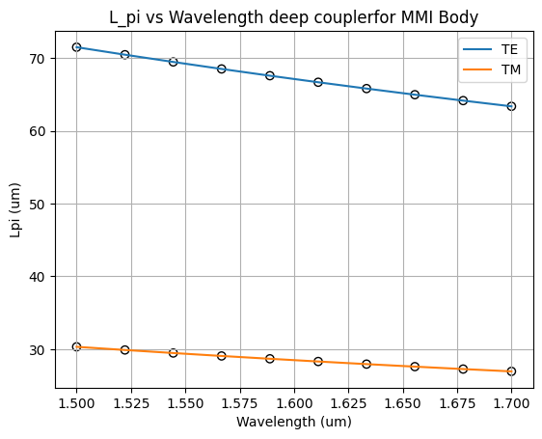
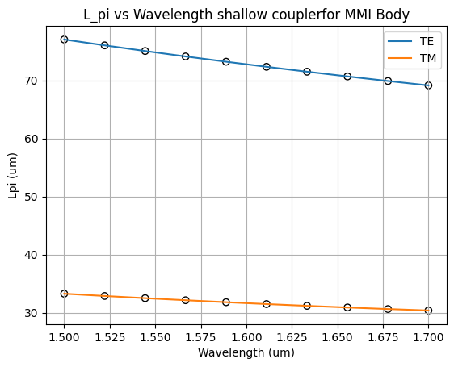
Extra #3 – MMI coupler wavelength dependence Wavelengths from 1.5 to 1.7 µm, wMMI = 6.6 µm
A diferencia del acoplador direccional, el MMI se basa en la interferencia multimodo. $L_{π}$depende aproximadamente de ${\left(n_{\text{eff}}W\right)}^{2}/λ$, lo que explica su reducción al aumentar la longitud de onda. Sin embargo, a diferencia del acoplador direccional, su variación es más suave, ya que presenta una menor sensibilidad espectral, lo que confiere a los MMI una mayor robustez frente a cambios en la longitud de onda.
Además, el modo TE requiere valores de $L_{π}$ligeramente mayores en comparación con el TM.

Slide 24
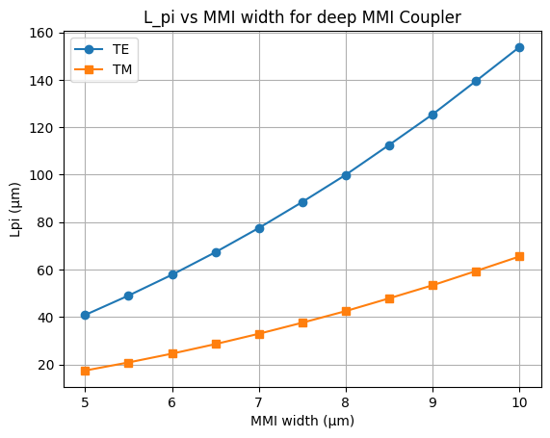
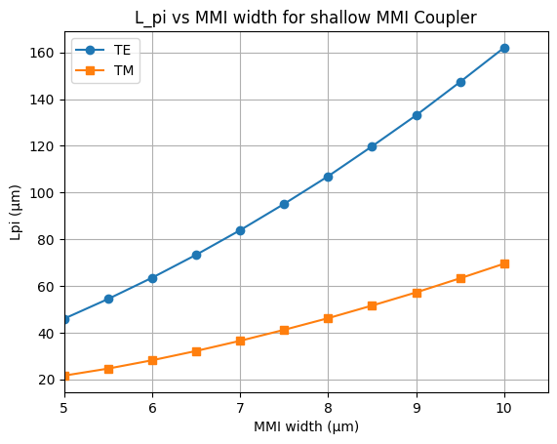
Extra #4 – MMI coupler body width dependence Wavelength 1.55 µm, wMMI = 5-10 µm (steps 0.5 µm)
Tal y como se observa en las gráficas, al aumentar el ancho también aumenta $L_{π}.$ Esto es debido a que hay menor campo evanescente presente lo que hace necesario un Lpi mayor.
A partir de este comportamiento, se puede deducir que no existe un punto de diseño en el que el MMI opere de forma ideal simultáneamente para ambas polarizaciones.

Slide 25

Thank you

